Slide 1
新・担い手三法の改正について
資料１
令和元年７月
近畿地方整備局建政部
建設産業第一課

Slide 2
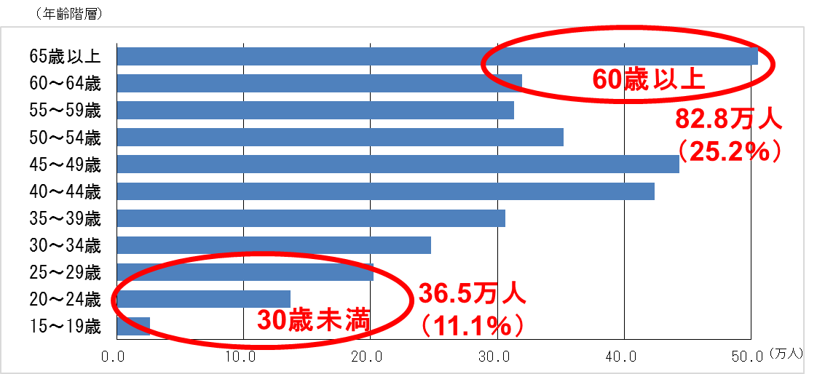
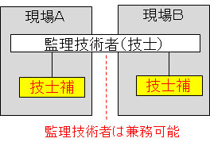
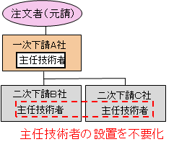
建設業法及び公共工事の入札及び契約の適正化の促進に関する法律の一部を改正する法律
（令和元年法律第三十号）
（令和元年６月５日成立、６月１２日公布）
背景・必要性
１．建設業の働き方改革の促進
２．建設現場の生産性の向上
３．持続可能な事業環境の確保
○ 長時間労働が常態化する中、その是正等が急務。
※ 働き方改革関連法（2018年6月29日成立）による改正労働基準法に基づき、
建設業では、2024年度から時間外労働の上限規制（罰則付き）が適用開始。
○ 現場の急速な高齢化と若者離れが深刻化する中、
限りある人材の有効活用と若者の入職促進による
将来の担い手の確保が急務。
○ 地方部を中心に事業者が減少し、後継者難が重要な経営課題となる中、今後も「守り手」として活躍し続けやすい環境整備が必要。
＜時間外労働の上限規制＞
＜年齢構成別の技能者数＞
✓原則、月４５時間 かつ 年３６０時間
✓特別条項でも上回ることの出来ないもの：
・年７２０時間（月平均６０時間）
・２～６ヶ月の平均でいずれも８０時間以内
・単月１００時間未満
・月４５時間を上回る月は年６回を上限
法案の概要
１．建設業の働き方改革の促進
２．建設現場の生産性の向上
＜元請の監理技術者＞ ＜下請の主任技術者＞
（１）長時間労働の是正 （工期の適正化等）
■ 中央建設業審議会が、工期に関する基準を作成・勧告。
また、著しく短い工期による請負契約の締結を禁止し、違反者には国土交通大臣等から勧告等を実施。
■ 公共工事の発注者に、必要な工期の確保と施工時期の平準化のための方策を講ずることを努力義務化。
（１）限りある人材の有効活用と若者の入職促進
■ 工事現場の技術者に関する規制を合理化。
（ⅰ）元請の監理技術者に関し、これを補佐する制度を創
設し、技士補がいる場合は複数現場の兼任を容認。
（ⅱ）下請の主任技術者に関し、一定未満の工事金額等の
要件を満たす場合は設置を不要化。
（２）建設工事の施工の効率化の促進のための環境整備
■ 建設業者が工場製品等の資材の積極活用を通じて生産性を向上できるよう、
資材の欠陥に伴い施工不良が生じた場合、建設業者等への指示に併せて、
国土交通大臣等は、建設資材製造業者に対して改善勧告・命令できる仕組みを構築。
（２）現場の処遇改善
■ 建設業許可の基準を見直し、社会保険への加入を要件化。
■ 下請代金のうち、労務費相当分については現金払い。
３．持続可能な事業環境の確保
■ 経営業務に関する多様な人材確保等に資するよう、経営業務管理責任者に関する規制を合理化（※）。
※ 建設業経営に関し過去５年以上の経験者が役員にいないと許可が得られないとする現行の規制を見直し、
今後は、事業者全体として適切な経営管理責任体制を有することを求めることとする。
■ 合併・事業譲渡等に際し、事前認可の手続きにより円滑に事業承継できる仕組みを構築。
２

Slide 3
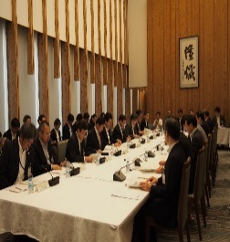
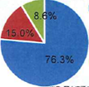
１.建設業の働き方改革の促進
長時間労働の是正
＜参考＞
建設業の働き方改革のための関係省庁連絡会議において、「建設工事における適正な工期設定等のためのガイドライン」を策定し、関係省庁に要請。
中央建設業審議会が工期に関する基準を作成
注文者
建設業者
通常必要と認められる期間に比して著しく短い工期による請負契約の締結を禁止
・違反した場合、勧告
・従わないときは、その旨を
公表
※建設業者の場合は監督処分
実施を勧告
工期も含む見積書を交付
工程の細目を明らかにし、工種ごとの作業及びその準備に必要な日数を見積り
工事を施工しない日や時間帯の定めをするときには契約書面に明記
平準化
処遇改善
＜入契法にて措置＞
下請代金のうち労務費相当分について現金払
入札契約適正化指針に公共発注者が取り組むべき事項として、工期の確保や施工時期の平準化を明記（※）
元請
下請労働者の処遇改善
下請代金のうち
労務費相当分を
現金払
支払手段に関する回答結果
（※）公共団体等に対する努力義務。地方自治体への要請が可能となる。
一次下請
毎月の給与
（法定福利費含む）の支払い
全額現金で支払っている
建設工事の月別推移
少なくとも労務費相当分は現金で支払い、残りは手形で支払っている
（百万円）
二次下請
技能者
適正な賃金水準や社会保険加入のための原資を確保
その他
出典：国土交通省「平成30年度下請取引実態調査」
下請の建設企業も含め社会保険加入を徹底するため、社会保険に未加入の建設企業は建設業の許可・更新を認めない仕組みを構築
企業別
＜３保険＞
不良・不適格業者の排除
や公正な競争を促進
※「未加入」には、関係法令上社会保険の 加入義務のないケースも含んでいる。
出典：建設総合統計 出来高ベース（全国）
出典： 農水省、国交省「公共事業労務費調査」
※省令事項として位置付け

Slide 4
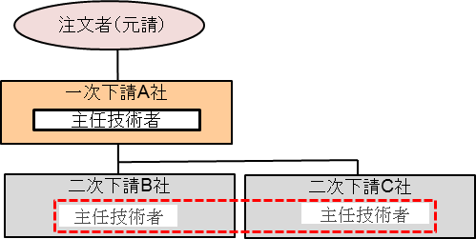
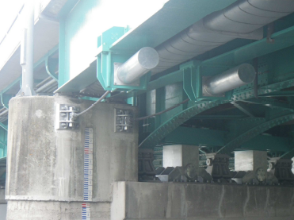
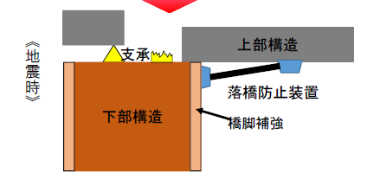
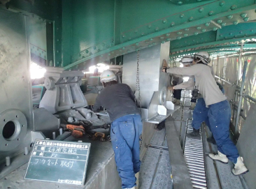
２.建設現場の生産性の向上
限りある人材の有効活用と若者の入職促進
元請
下請
○監理技術者の専任緩和
○専門工事一括管理施工制度の創設
監理技術者補佐を専任で置いた場合は、元請の監理技術者の
複数現場の兼任を可能とする
以下の要件を満たす場合、下請の主任技術者の設置を不要とする：
○元請の監理技術者を補佐する制度の創設
・一式以外の一定の金額未満の下請工事
・元請負人が注文者の承諾と下請建設業者の合意を得る
・更なる下請契約は禁止
技術検定試験を学科と実地を加味した第１次と第２次検定に再編成。
第１次検定の合格者に技士補の資格を付与。
若者の現場での早期活躍、入職促進
一定の指導監督的な実務の経験を有する者を専任で配置
※監理技術者補佐の要件は、主任技術者の要件を満たす者のうち、１級技士補を有する者を想定
主任技術者の設置を不要化
＜現行制度＞
監理技術者もしくは主任技術者は、請負金額が３，５００万円（建築一式工事の場合は７，０００万円）以上の工事については、工事現場毎に専任が必要。
※適用対象は、施工技術が画一的で、技術上の管理の
効率化を図る必要がある工種に限定
建設工事の施工の効率化の促進
建設生産物に、資材に起因した不具合が生じた場合、建設業者等への指示に併せて、再発防止のため、建設資材製造業者に対して改善勧告等ができる仕組みを構築し、建設資材の活用促進に向けた環境を整備
建設資材の納入
建設生産物の納入
落橋防止装置等の溶接不良
（平成２７年１２月２２日 落橋防止装置等の溶接不良に関する有識者委員会中間報告書）
【事案概要】
耐震補強工事に使用された落橋防止装置等の部材（約150基のうち、調査を行った80基の約７割にあたる58基）に、溶接不良による亀裂を発見
建設資材製造業者
建設業者
発注者
再発防止の指示
（例）危険な建物を建築、公衆に危害
落橋防止装置
再発防止のための勧告等
変位制限装置
許可行政庁
（国土交通省、都道府県）
建設資材製造品の積極活用を通じた生産性の向上
落橋防止装置 ・変位制限装置→
落橋防止装置
変位制限装置

Slide 5
３.持続可能な事業環境の確保 等
経営業務管理責任者に関する規制の合理化
円滑な事業承継制度の創設
・建設業経営に関し過去５年以上の経験者が役員にいる
ことを必要とする規定を廃止
合併・事業譲渡等に際し、事前認可の手続きにより
円滑に事業承継できる仕組みを構築。
・下請の建設企業も含め社会保険加入を徹底するため、
社会保険に未加入の建設企業は建設業の許可・更新
を認めない仕組みを構築（再掲）
許可の空白期間なく事業承継が可能に
＜現行＞
許可
行政庁
合併を予定している会社との事前打合せ
許可行政庁による手続き
（１～４ヶ月程度）
【現行の許可制度の要件】
新会社に係る許可（会社Ａ、Ｂが有していた許可）
（１）経営の安定性
 | 経営能力 （経営業務管理責任者）
 | 財産的基礎 （請負契約を履行するに足りる財産的基礎・金銭的信用）
（２）技術力
 | 業種ごとの技術力 （営業所専任技術者）
（３）適格性
 | 誠実性 （役員や使用人等の、請負契約に関する不正・不誠実さの排除）
会社Ａ
会社Ａに係る許可
失効
新会社
申請
会社Ａの許可に係る工事はできない
許可取得
事業者全体として適切な経営管理責任体制を有すること
会社Ｂ
会社Ｂに係る許可
合併効力の発生
（合併登記日又は合併契約の効力発生日）
＜改正後＞
新会社に係る許可
（会社Ａ、Ｂが有していた許可）
事前認可の
手続き
新会社
※個人事業主の承継についても同様の規定を整備
その他改正事項
建設業許可証掲示義務緩和
工事現場における下請業者の建設業許可証掲示義務を緩和
工期等に影響を及ぼすおそれがある事象に関する情報の提供
工事現場におけるリスク発生時の手戻りを減少させるため、注文者が施工上のリスクに関する事前の情報提供を行う
施工技術の確保
建設工事を適正に実施するために必要な知識及び技術等の向上の努力義務化
不利益取扱いの禁止
元請負人がその義務に違反した場合に、下請負人がその事実を許可権者等に知らせたことを理由とした不利益な取扱いを禁止
災害時における建設業者団体の責務
迅速な災害復旧の実現のため、建設業者と地方公共団体等との連絡調整等、
災害時における公共との連携の努力義務化

Slide 6
●公共工事の品質確保の促進に関する法律の一部を改正する法律 概要
（令和元年６月１４日公布・施行）
背景・必要性
１. 災害への対応
２. 働き方改革関連法の成立
〇全国的に災害が頻発する中、災害からの迅速かつ円滑な復旧・復興のため、災害時の緊急対応の充実強化が急務
〇「働き方改革関連法」の成立により、公共工事においても長時間
労働の是正や処遇改善といった働き方改革の促進が急務
３. 生産性向上の必要性
４. 調査・設計の重要性
〇建設業・公共工事の持続可能性を確保するため、働き方改革の促進と併せ、生産性の向上が急務
〇公共工事に関する調査等の品質が公共工事の品質確保を図る上で重要な役割
法案の概要
１. 災害時の緊急対応の充実強化
【発注者の責務】
①緊急性に応じて随意契約・指名競争入札等適切な入札・契約方法を選択
②建設業者団体等との災害協定の締結、災害時における発注者の連携
③労災補償に必要な保険契約の保険料等の予定価格への反映、災害時の見積り徴収の活用
【基本理念】
災害対応の担い手の育成・確保、災害復旧工事等の迅速かつ円滑な実施のための体制整備
２. 働き方改革への対応
【基本理念】
適正な請負代金・工期による請負契約の締結、公共工事に従事する
者の賃金、労働時間その他の労働条件、安全衛生その他の労働環境の
適正な整備への配慮
【公共工事等を実施する者の責務】
適正な額の請負代金・工期での下請契約の締結
【発注者の責務】
①休日、準備期間、天候等を考慮した適正な工期の設定
②公共工事の施工時期の平準化に向けた、
債務負担行為・繰越明許費の活用による翌年度にわたる工期設定、中長期的な発注
見通しの作成・公表等
③設計図書の変更に伴い工期が翌年度にわたる場合の繰越明許費の活用等
３. 生産性向上への取組
４. 調査・設計の品質確保
【基本理念、発注者・受注者の責務】
情報通信技術の活用等を通じた生産性の向上
公共工事に関する調査等（測量、地質調査その他の調査（点検及び診断を含む。）及び設計）に
ついて広く本法律の対象として位置付け
５. その他
(1)発注者の体制整備
① 発注関係事務を行う職員の育成・確保等の体制整備【発注者の責務】
② 国・都道府県による、発注関係事務に関し助言等を適切に行う能力を
有する者の活用促進等
(2)工事に必要な情報（地盤状況）等の適切な把握・活用【基本理念】
(3)公共工事の目的物の適切な維持管理
【国・特殊法人等・地方公共団体の責務】
6
法改正の理念を現場で実現するために、地方公共団体、業界団体等の意見を聴き、基本方針や発注者共通の運用指針を改正

Slide 7
新･担い手３法（品確法と建設業法･入契法の一体的改正）について
平成26年に、公共工事品確法と建設業法･入契法を一体として改正※し、適正な利潤を確保できるよう予定価格を適正に設定することや、ダンピング対策を徹底することなど、建設業の担い手の中長期的な育成・確保のための基本理念や具体的措置を規定。
※担い手３法の改正（公共工事の品質確保の促進に関する法律、建設業法及び公共工事の入札及び契約の適正化の促進に関する法律）
新たな課題・引き続き取り組むべき課題
担い手３法施行(H26)後５年間の成果
相次ぐ災害を受け地域の「守り手」としての建設業への期待
働き方改革促進による建設業の長時間労働の是正
i-Constructionの推進等による生産性の向上
新たな課題に対応し、
５年間の成果をさらに充実する新・担い手３法改正を実施
予定価格の適正な設定、歩切りの根絶
価格のダンピング対策の強化
建設業の就業者数の減少に歯止め
建設業法・入契法の改正 ～建設工事や建設業に関する具体的なルール～ ＜政府提出法案＞
○工期の適正化
・中央建設業審議会が、工期に関する基準を作成・勧告
・著しく短い工期による請負契約の締結を禁止
（違反者には国土交通大臣等から勧告・公表）
・公共工事の発注者が、必要な工期の確保と施工時期の平準化のための措置を講ずることを努力義務化＜入契法＞
○技術者に関する規制の合理化
・監理技術者：補佐する者(技士補)を配置する場合、兼任を容認
・主任技術者(下請)：一定の要件を満たす場合は配置不要
cv
○災害時における建設業者団体の責務の追加
・建設業者と地方公共団体等との連携の努力義務化
○持続可能な事業環境の確保
・経営管理責任者に関する規制を合理化
・建設業の許可に係る承継に関する規定を整備
○現場の処遇改善
・社会保険の加入を許可要件化
・下請代金のうち、労務費相当については現金払い
働き方改革の推進
生産性向上
への取組
災害時の緊急対応強化
持続可能な事業環境の確保
○発注者の責務
・適正な工期設定 （休日、準備期間等を考慮）
・施工時期の平準化 （債務負担行為や繰越明許費の活用等）
・適切な設計変更
（工期が翌年度にわたる場合に繰越明許費の活用）
○発注者･受注者の責務
・情報通信技術の活用等による生産性向上
○発注者の責務
・緊急性に応じた随意契約･指名競争入札等の適切な選択
・災害協定の締結、発注者間の連携
・労災補償に必要な費用の予定価格への反映や、見積り徴収の活用
○調査･設計の品質確保
・「公共工事に関する測量、地質調査その他の調査及び設計」を、基本理念及び発注者･受注者の責務の各規定の対象に追加
○受注者（下請含む）の責務
・適正な請負代金･工期での下請契約締結
品確法の改正 ～公共工事の発注者･受注者の基本的な責務～ ＜議員立法※＞
7
※平成17年の制定時及び平成26年の改正時も議員立法

Slide 8
